Slide 1

鸟语

Slide 2
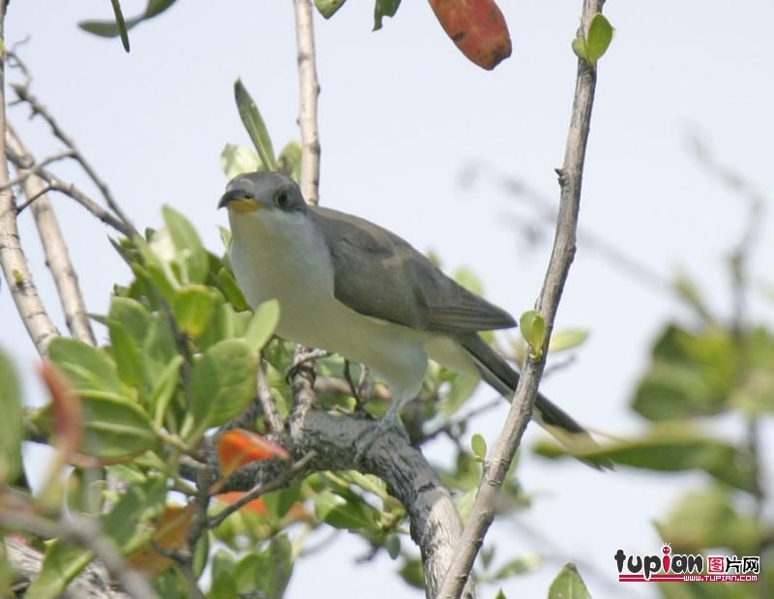
课文讲了什么?

Slide 3
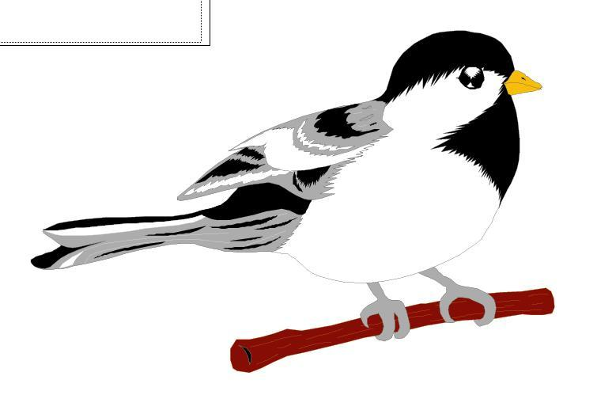
“我”喜欢小鸟吗?从哪里看出?
从小就爱鸟,爱看鸟儿那美丽矫健的身姿,爱听它们的歌声和软语。

Slide 4
“我”为什么想和鸟说话呢？
即使的不到大肥羊的犒赏，
能跟鸟儿谈谈心，聊聊天，
结为好友，听它们讲讲鸟类
王国的趣事，也是很快意的。

Slide 5
“我”为什么想和鸟说话呢？
即使的不到大肥羊的犒赏，
能跟鸟儿谈谈心，聊聊天，
结为好友，听它们讲讲鸟类
王国的趣事，也是很快意的。

Slide 6
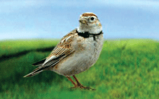
布谷鸟是什么的象征？
勤劳刻苦
我和布谷鸟对话时的心情是怎样的呢？
最喜欢 无拘无束 有趣极了

Slide 7

喜鹊是什么的代表？
报喜之鸟
虽然它的“话”常常
不能应验，但总能
给人以希望和安慰，
给生活增添不少的
乐趣。

Slide 8
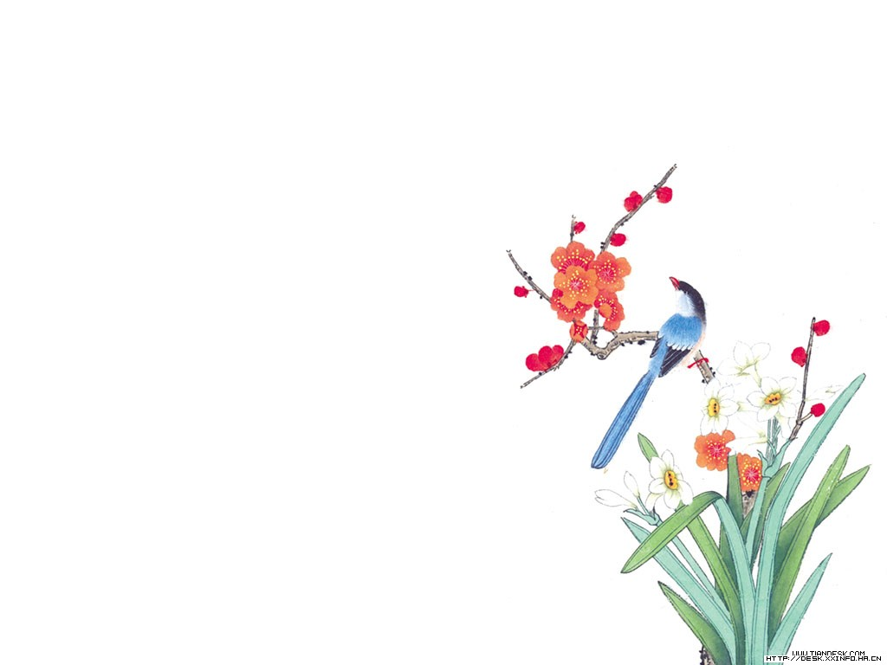
课文还列举了哪些鸟儿？
画眉
黄莺
百灵
燕子
大雁
苍鹰

Slide 9
你怎么理解“知音”？

Slide 10
为什么说“鸟儿的确是我们的
好朋友哇！”
鸟儿的外形那么美，“语言”又那么丰富，
人类可以从鸟儿身上得到那么多启示，
那鸟儿当然是人类的“好朋友”了。

